Slide 1
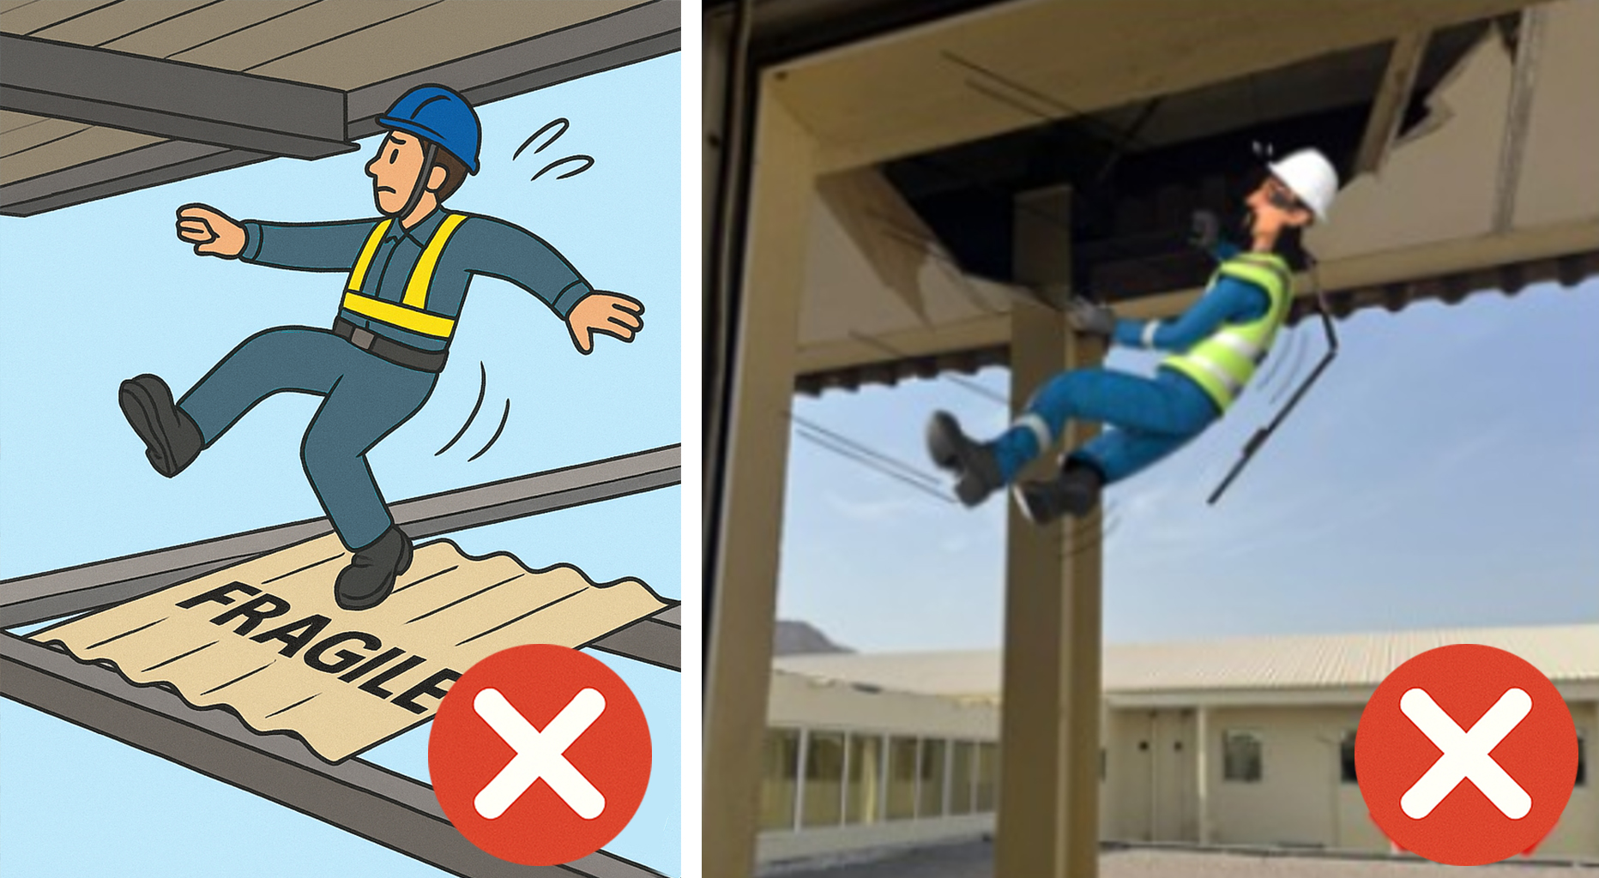
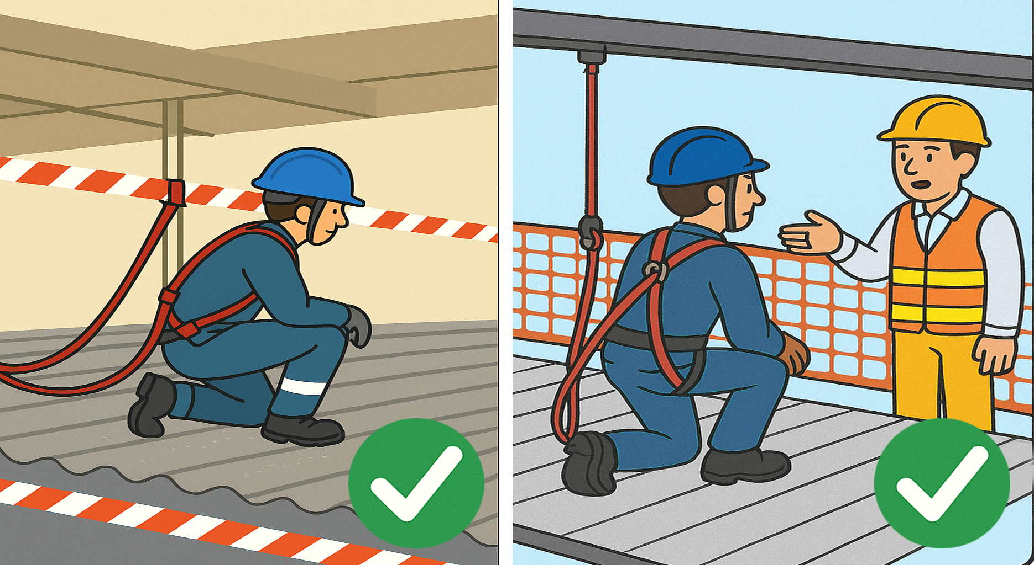
إنذار المستوى الثاني لشركة تنمية نفط عُمان
التاريخ: التوقيت: | 26/06/2025 17:00 | عنوان الحادث: رقم إدارة معلومات المشروع: | LTI#11 11779100 | فئة المخاطر: الإصابة/ الأصل المتضرر: | السقوط من ارتفاع إصابة في الورك | الخطورة الفعلية: الخطورة المحتملة: | 3P C4P | النشاط: الموقع: | عملية تنظيف منشأة بحرية ريدونغ
الجمهور المستهدف: الخدمات اللوجستية والتشغيل والإنشاءات
ماذا حدث؟
أثناء أعمال التجديد، كان أحد العمال المساعدين يؤدي مهمة تنظيف وحاول إزالة كابل مُعلَّق من أعلى لوح سقف. وأثناء ذلك، فقد توازنه وداس سهوًا على لوح من الجبس مما أدى إلى سقوطه من ارتفاع ستة أمتار وإصابته في وركه الأيسر.
تم نقله على الفور إلى مستشفى بدر السماء، حيث أكدت الأشعة المقطعية وجود كسر في وركه الأيسر.
لماذا حدث ذلك/ الاستنتاج:
قام المساعد الكهربائي بتجاوز شريط التحذير والوصول إلى حافة سقف هشة، ظنًا منه أن إزالة الكابل من بين أعمال التنظيف التي تُجرى في نهاية اليوم.
تم تركيب الكابل دون وجود مخطَط لمسار الكابل المؤقت، لذلك علِق بين ألواح أرضية السقف.
لم تتضمن تقييمات المخاطر الخاصة بالمهام إزالة الكابلات المؤقتة الموجودة بالقرب من الأسطح الهشّة.
لم يتم تدعيم السقف الهشّ بحواجز صلبة، ولم تُوضع لافتات تحذر من خطر السقوط.
أسئلة تأملية
هل يتم إعطاؤنا تعليمات واضحة حول المهام التي تتطلّب إشرافًا أو تصاريح قبل البدء في تنفيذها؟
هل نتعامل دائمًا مع شريط التحذير كحد فاصل لا يجوز تخطّيه—خصوصًا بالقرب من الأسطح الهشّة أو المرتفعة؟
إذا بدت المهمة بسيطة، هل نتوقف للتحقُّق مما إذا كانت تتطلب وجود زميل أو إجراء تحديث لتقييم المخاطر؟
هل نطبِّق آلية تحديث تقييمات مخاطر العمل عند ظهور أنشطة جديدة أو مؤقتة، حتى وإن بدت روتينية؟
هل يتم تحديد الأسطح الهشّة بوضوح في سجل مخاطر الموقع، ويتم تأمينها فعليًا بحواجز صلبة ولافتات تحذيرية، وليس مجرد شريط تحذيري؟
لا تتصرف بمفردك لمعالجة المخاطر، بل قم بالإبلاغ عنها على الفور
سري – محظور مشاركته خارج شركة تنمية نفط عُمان / مقاوليها
Notes:
Ensure all dates and titles are input
A short description should be provided without mentioning names of contractors or individuals. You should include, what happened, to who (by job title) and what injuries this resulted in. Nothing more!
Four to five bullet points highlighting the main findings from the investigation. Remember the target audience is the front line staff so this should be written in simple terms in a way that everyone can understand.
The strap line should be the main point you want to get across
The images should be self explanatory, what went wrong (if you create a reconstruction please ensure you do not put people at risk) and below how it should be done.

Slide 2
الأسئلة التأملية للإدارة
للاستفادة من هذا الحادث ولضمان استمرار ومواصلة التحسين، يتعيَّن على جميع مديري العقود مراجعة إجراءات إدارة المخاطر المتعلقة بالصحة والسلامة والبيئة في ضوء الأسئلة المطروحة أدناه.
يُرجى تأكيد ما يلي:
هل نطبِّق آلية تحديث تقييمات مخاطر العمل عند ظهور أنشطة جديدة أو مؤقتة، حتى وإن بدت روتينية؟
كيف يمكننا التأكُّد من أن مهام التنظيف تتم بشكل آمن، لا سيما بالقرب من الحواف أو المناطق الهشة؟
هل لدينا نظام يضمن أن جميع التركيبات المؤقتة (مثل الكابلات الكهربائية) يتم التخطيط لها والموافقة عليها وتضمينها في تقييمات المخاطر؟
هل يتم تحديد الأسطح الهشّة بوضوح في سجل مخاطر الموقع، ويتم تأمينها فعليًا بحواجز صلبة ولافتات تحذيرية، وليس مجرد شريط تحذيري؟
هل نتحقق من تحديث علامات السقالات ومن أنها تعكس فعليًا قيود الدخول الحالية، وخاصًة عندما يؤدي مسار الوصول إلى مناطق غير مكتملة أو تحتوي على مخاطر؟
هل يتم تطبيق نظام "زميل العمل" حتى أثناء أداء مهام التنظيف أو مهام الإنهاء "البسيطة"؟
هل إجراءات إنهاء الورديات لدينا قوية بما يكفي للتحقق من سلامة الموقع، وليس فقط حصر الأفراد؟
إذا كانت الإجابة "لا" على أي من الأسئلة المطروحة أعلاه، فيُرجى التأكد من اتخاذ الإجراءات اللازمة لتصويب هذا الخلل.
سري – محظور مشاركته خارج شركة تنمية نفط عُمان / مقاوليها
Notes:
Ensure all dates and titles are input
Make a list of closed questions (only ‘yes’ or ‘no’ as an answer) to ask others if they have the same issues based on the management or HSE-MS failings or shortfalls identified in the investigation.
Imagine you have to audit other companies to see if they could have the same issues.
These questions should start with: Do you ensure…………………?

